Slide 1
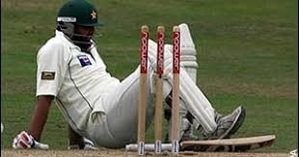
মাল্টিমিডিয়া ক্লাসে সবাইকে স্বাগত

Slide 2
পরিচিতি
মোঃ ইব্রাহিম খলিল
সহকারী প্রধান শিক্ষক
বক্রিকান্দি আদর্শ উচ্চ বিদ্যালয়
দেবিদ্বার, কুমিল্লা।
ibrahimkhalil6065@gmail.com
Mob.-01815806065
শ্রেণি: সপ্তম
বিষয়: বিজ্ঞান
অধ্যায়: ষষ্ঠ

Slide 3
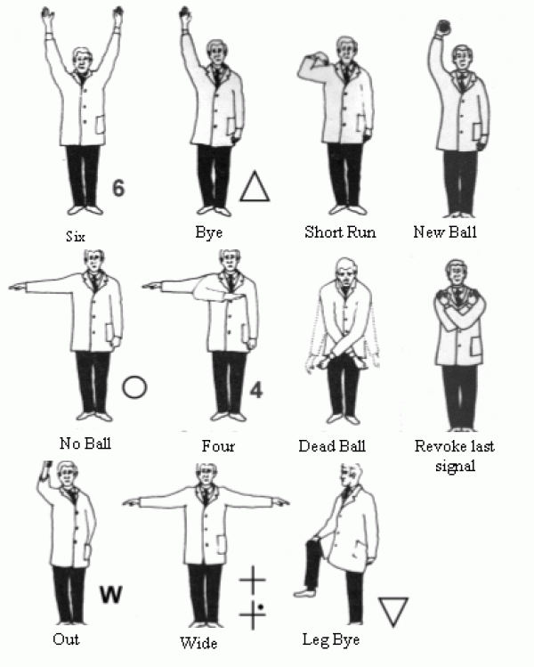
নিচের ছবিগুলো কিসের সংকেত
নিচের ছবিগুলো কিসের প্রতীক

Slide 4
পরমাণু ও প্রতীক , অণু ও সংকেত

Slide 5
শিক্ষণফল
১। পরমানু কী তা বলতে পারবে।
২। অণু কাকে বলে বলতে পারবে।
৩। প্রতীক লেখার নিয়মগুলো ব্যাখ্যা করতে পারবে।
4। প্রতীক ও সংকেত ব্যবহার করে নির্বাচিত মৌলিক ও যৌগিক পদার্থ চিহ্নিত করতে পারবে।

Slide 6
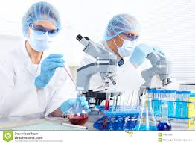
এ পর্যন্ত আবিস্কৃত মৌলের সংখ্যা কতটি?
এ পর্যন্ত আবিস্কৃত মৌলের সংখ্যা ১১৮ টি
প্রকৃতিতে পাওয়া যায় কয়টি?
প্রকৃতিতে পাওয়া যায় ৯৮ টি।
ল্যাবরেটরীতে কৃত্রিমভাবে পাওয়া যায় কয়টি?
ল্যাবরেটরীতে কৃত্রিমভাবে তৈরি হয় ২০ টি।

Slide 7
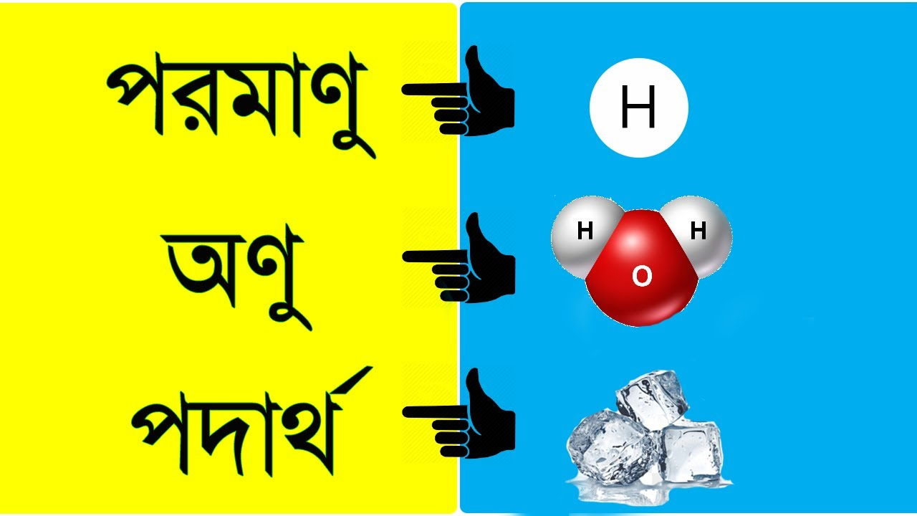
পরমাণু –
১। শুধু মোলিক পদার্থের ক্ষুদ্রতম কণা
২। স্বাধীন সত্ত্বা নেই
৩। রাসায়নিক বিক্রিয়ায় অংশগ্রহন করতে পারে

Slide 8
প্রশ্নঃ- পরমাণু কী ?/ পরমাণুকাকে বলে
উঃ শুধু মোলিক পদার্থের ক্ষুদ্রতম কণা যার স্বাধীন সত্ত্বা নেই কিন্তু রাসায়নিক বিক্রিয়ায় অংশগ্রহন করতে পারে তাকে পরমাণু বলে। যেমন – H,O,N ইত্যাদি।

Slide 9
একক কাজ (২ মিনিট )
পরমানু কী বল

Slide 11
অণু
১। মোলিক ও যোগিক পদার্থের ক্ষুদ্রতম কণা
২। স্বাধীন সত্ত্বা আছে
৩। রাসায়নিক বিক্রিয়ায় অংশগ্রহন করতে পারে না
প্রশ্নঃ- অনু কাকে বলে ।
উঃ- মোলিক ও যোগিক পদার্থের ক্ষুদ্রতম কণা যার স্বাধীন সত্ত্বা আছে কিন্তু রাসায়নিক বিক্রিয়ায় অংশগ্রহন করতে পারে না তাকে অণু বলে ।

Slide 12
প্রশ্নঃ- পরমাণু ও অণুর মধ্যে পার্থক্য লিখ ।
_{পরমাণু} | _{অণু}
১। শুধু মোলিক পদার্থের ক্ষুদ্রতম কণা যার স্বাধীন সত্ত্বা আছে কিন্তু রাসায়নিক বিক্রিয়ায় অংশগ্রহন করতে পারে না তাকে অণু বলে । | ১। মোলিক ও যোগিক পদার্থের ক্ষুদ্রতম কণা যার স্বাধীন সত্ত্বা আছে কিন্তু রাসায়নিক বিক্রিয়ায় অংশগ্রহন করতে পারে না তাকে অণু বলে ।
২। শুধু মোলিক পদার্থের ক্ষুদ্রতম কণা | ২। মোলিক ও যোগিক পদার্থের ক্ষুদ্রতম কণা
_{৩। স্বাধীন সত্ত্বা নাই} | _{৩। স্বাধীন সত্ত্বা আছে}
৪। রাসায়নিক বিক্রিয়ায় অংশগ্রহন করতে পারে | ৪।রাসায়নিক বিক্রিয়ায় অংশগ্রহন করতে পারে না

Slide 13
তোমরা কি এই নামগুলোর সংক্ষিপ্ত রুপ বলতে পারবে?
পুরো নাম
সংক্ষিপ্ত নাম
টেলিভিশন
টিভি
প্রাইমারী স্কুল সার্টিফিকেট
পিএসসি
মোহাম্মদ
মো.
মোসাম্মৎ
মোসা.
আব্দুল
আ.
ডাক্তার
ডা.
Hydrogenium
H

Slide 14
প্রশ্নঃ- প্রতীক কাকে বলে ।
উঃ-মোলের ইংরেজী পুরো নামের সংক্ষিপ্ত রুপকে প্রতীক বলে।
H ydrogen
H
O xygen
O
F
F luorine
C
Corbon

Slide 15
প্রতীক লেখার নিয়ম -
১। মৌলের ইংরেজি নামের আদ্যক্ষর দ্বারা প্রতীক প্রকাশ করা হয়।
(কে আকাশ দেবতা WHO SKY VC
(যদি তুমি বিএনপি) IF U BNP
W-Wolfram
H-Hydrogen
O-Oxygen
S-Sulfur
K-Kalium
Y-Yttrium
V-Vanadium
C-Carbon
I-Iodine
F-Fluorine
U-Uranium
B-Boron
N- Nitrogen
P- Phrsphorus

Slide 16
Boron
2। যদি দুই বা দুইয়ের অধিক মৌলের ইংরেজি নামের প্রথম অক্ষর একই হয় তবে একটি মৌলকে আদ্যক্ষর দ্বারা প্রতীক প্রকাশ করা হয়। অন্যগুলোর ক্ষেত্রে প্রতীকটি দুই অক্ষরে । নামের প্রথম অক্ষরটি ইংরেজী বর্ণমালার বড় হাতের অক্ষর এবং অন্য যে অক্ষরটি সর্বাধিক উচ্চারিত হয় তা ছোট হাতের অক্ষর দিয়ে লেখা হয়।
B
Be
Beryllium
Bi
Bismuth

Slide 17
৩। কতগুলো মৌল ল্যাটিন ভাষা থেকে এসেছে । এরুপ মৌল ১১টি
কেঊ না আজি হাজি সাহেবের সন ডব্লিও কে সোনা ফিরে পাবে
(Cu,Na, Ag,Hg,Sb,Sn,W,K Au ,Fe,Pb)
Cu -Cuprum
Na-Natrium
Ag - Argentum
Hg-Hydrurgyrum
Sb -Stibium
Sn -Stannum
W -Wolfarm
K -Kalium
Au-Aurum
Fe- Ferrum
Pb-Plumbum

Slide 18
H
দুইটি হাইড্রোজেন পরমাণু ও একটি অক্সিজেন পরমাণু যুক্ত হয়ে পানির একটি অণু তৈরি করেছে। সুতরাং পানির সংকেত H2O
H
O
এটি কিসের প্রতীক?
এখানে অক্সিজেনের কয়টি পরমাণু?
এখানে হাইড্রোজেনের কয়টি পরমাণু?

Slide 19
প্রশ্ন- সংকেত কাকে বলে।
উঃ- কোন মৌল বা যৌগের অনুর সংক্ষিপ্ত রুপকে সংকেত বলে ।
যেমন – পানির সংকেত – H₂O
খাবার লবণ সংকেত -NaCl
চুনা পথরের সংকেত –CaCO₃

Slide 20
দলগত কাজ
সময়: ১০ মি.
প্রতীক ও সংকেত ব্যবহার করে নির্বাচিত মৌলিক ও যৌগিক পদার্থ চিহ্নিত কর।

Slide 21
মূল্যায়ন
প্রতীক ও সংকেত কাহাকে বলে?
প্রতীক ও সংকেতের মধ্যে একটি পার্থক্য বল।
প্রতীক লেখার দুইটি নিয়ম উল্লেখ কর।
পরমাণুর ক্ষুদ্রতম কণা কয়টি ও কী কী?

Slide 22
গুরুত্বপূর্ণ শব্দ
প্রতীক
সংকেত
প্রোটন
ইলেকট্রন
নিউট্রন
কক্ষপথ

Slide 23
বাড়ির কাজ
প্রতীক লেখার কয়েকটি নিয়ম লিখে আনবে।

Slide 24
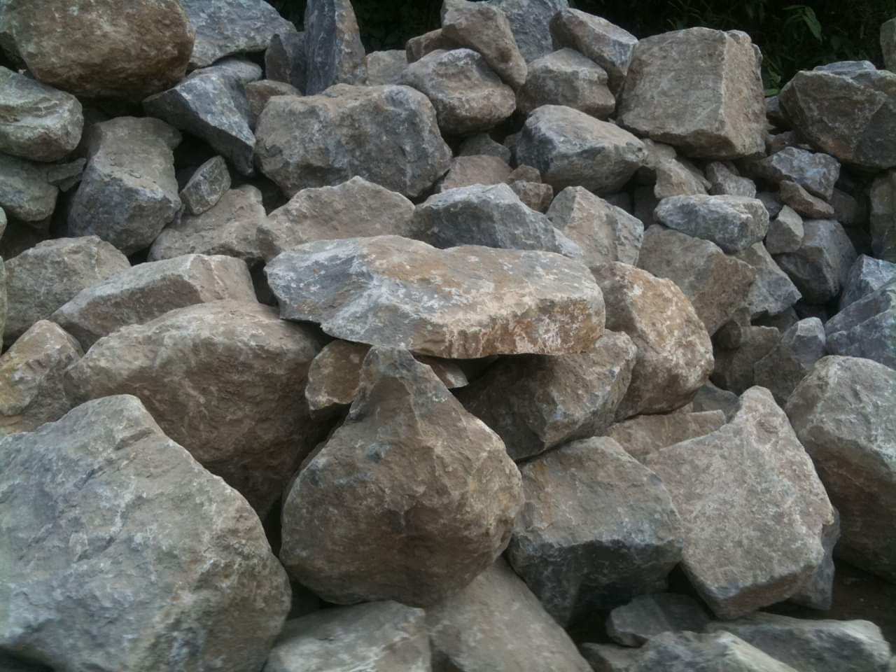
ধন্যবাদ

